Slide 2


Series Temporais com Prophet
FILIPE LUZ
Data Scientistat Cast Group

Slide 3


Slide 7
Data Scientist– Cast Group
8 Anos atuando com BI
FILIPE LUZ
MBA Análise de dados BI e BIG DATA
Data Science Python Track, DataCamp
SAP Certifyed
Instrutor SAP Homologado
Python Fundamentals, UofT
Inferir Estatística
Candangos do Cerrado IA
https://github.com/FIlipeRBLuz

Slide 4
Um pouco do Prophet
TOTALMENTE AUTOMÁTICO
ACURADO E RÁPIDO
SUPORTE A LINGUAGENS
Prophet facilita na definição dos parâmetros AR – Auto Correlação e MA – Média Móvel
Utilizado em vários projetos internos do Facebook. Acreditem ser mais assertivo que os principais modelos do mercado
Prophet tem suporte a liguangens Python e R

Slide 5
Processo de Séries Temporais Linha do Tempo
OBTER E ORGANIZAR OS DADOS
REALIZAR ANÁLISE DE CORRELAÇÃO
Adquirir e organizar os dados, definindo uma coluna de data como indice do Data Frame
Analisamos a Auto Correlação entre os registros Yt e Yt-1, bem como sua Auto Correlação Parcial (PACF)
FORECASTING
2º
4º
1º
3º
Engenharia de Características
CONFIGURAÇÃO DOS PARÂMETROS
Estacionarizar os dados das colunas
Além da análise de ACF e PACF, efetuamos análise de sazonalidade, tendência e dos resíduos. Estas analises servirão para configurarmos os parâmetros do modelo

Slide 6
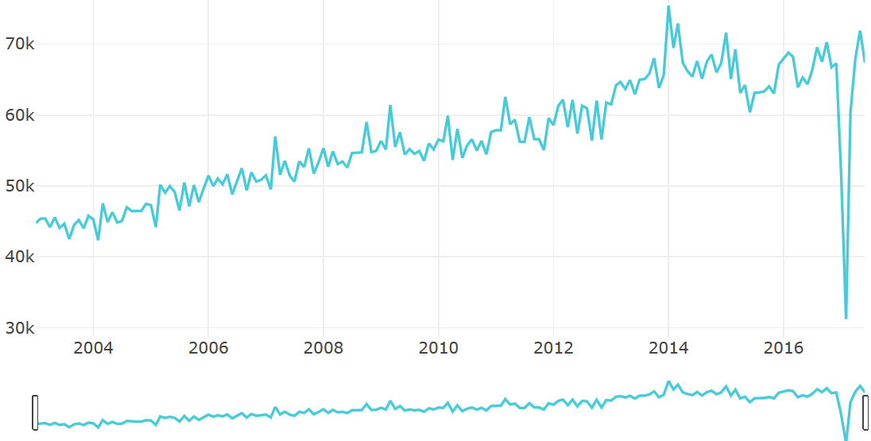
Processo de Série Temporal
Prophet permite analises diárias, semanais e Anuais, que são as mais frequentes na área de series temporais
Colunas de data atribuídas como Indíces,
Os dados devem ser analisados por período de tempo
Podemos usar períodos diferentes em series temporais

Slide 7

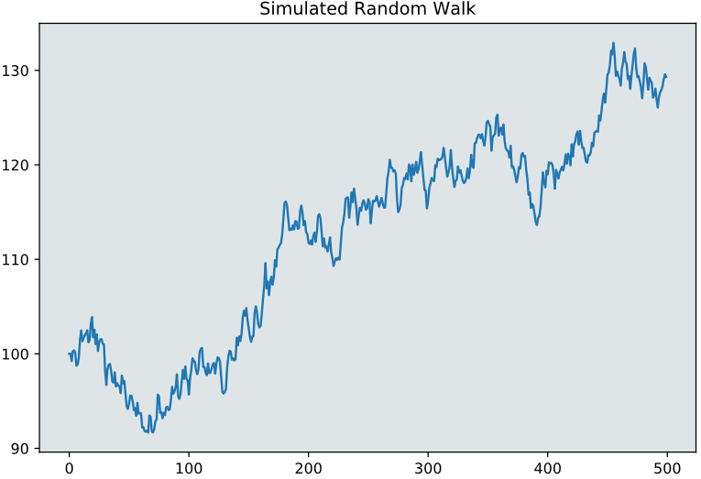
Caminhada Randômica (Random Walk)
Efeito Bêbado - Embriagado
Impossível de prever
Aleatoriedade

Slide 8
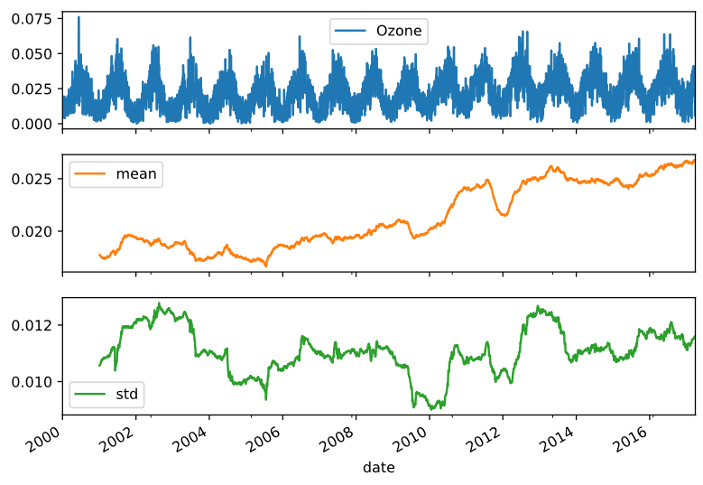

Engenharia de Característica - Estacionaridade
$μ\left(t\right)=μ,$ $V\left(t\right)=σ^{2}, para todo t∈T$
e
1º
2º
LOG()
PCT_CHANGE()
Transformação de base logarítmica natural
Calcular a diferença percentual entre os registros
3º
4 º
DIFF()
LOG().DIFF()
Calcular apenas a diferença entre os valores da série temporal
Transformar o dado com base logarítmica natural e calcular a diferença entre os valores

Slide 9

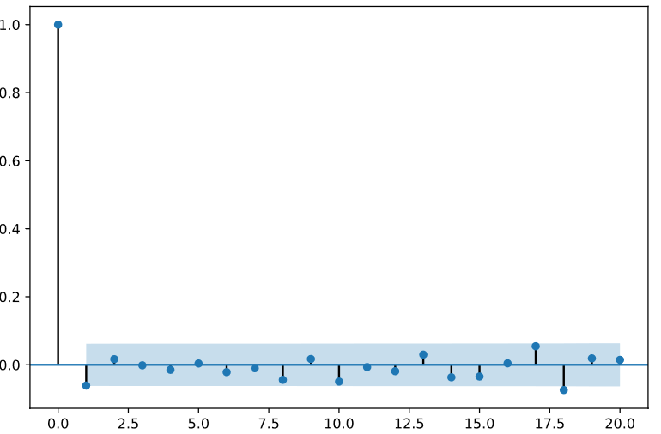
Auto correlação é uma medida que informa o quanto o valor de realização de uma variável aleatória é capaz de influenciar seus vizinhos
AUTO CORRELAÇÃO
Função de Auto Correlação (ACF)

Slide 10
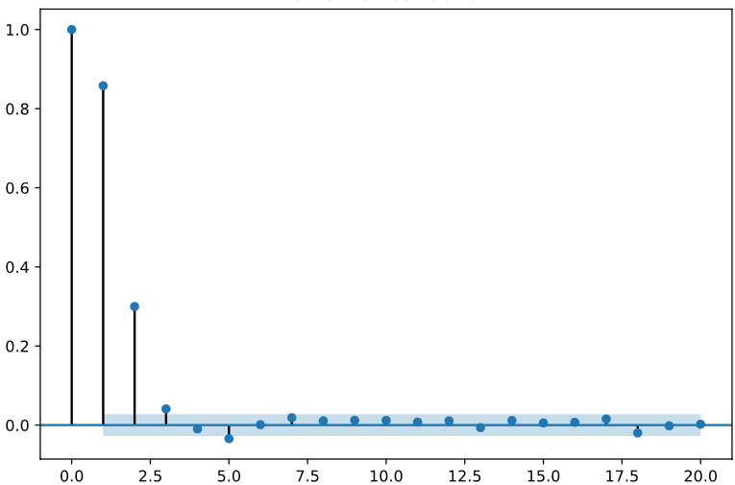



Esta medida corresponde a correlação de e
removendo o efeito das observações
e é denotada por ,ou seja
$$X_{t}{ X}_{t−k}$$
$$X_{t−1}{,X}_{t−2}{,…,X}_{t−k_{+}1}$$
$$φ_{kk}$$
$$φ_{kk}=Corr (X_{t}{,X}_{t−l} /X_{t−1},X_{t−2},…,X_{t−k+1}\text{)}$$
AUTO CORRELAÇÃO PARCIAL
Função de Auto Correlação Parcial (PACF)

Slide 11
Mas e o Prophet?
Aonde que ele me ajuda?

Slide 12
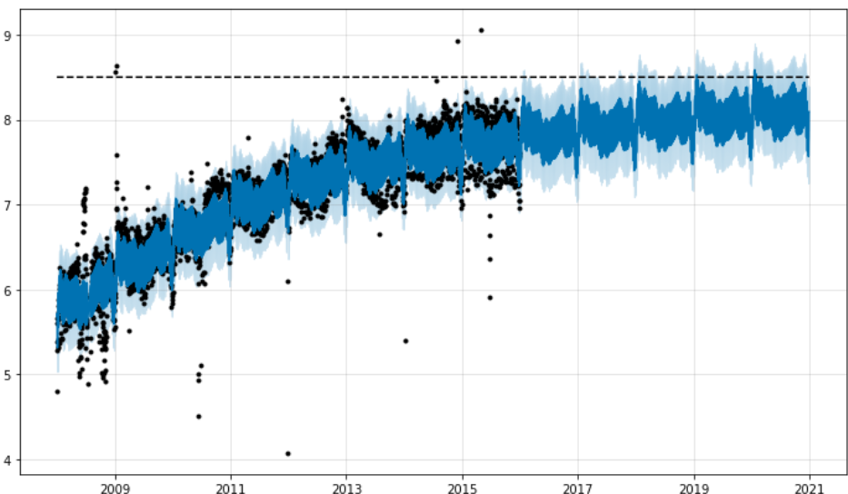
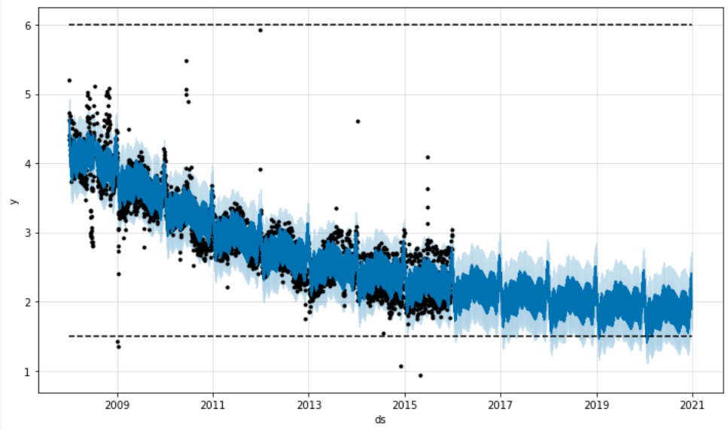
Sobre Prophet
Crescimento da Predição
Por padrão Prophet utiliza regressão linear para gerar a previsão. Ao prever o crescimento, geralmente há um ponto máximo atingível: Tamanho total do Mercado, população, etc.
Prophet nos permite alterar o padrão da regressão, permitindo assim a utilização de regressão logística com especificação do valor de saturação (ditado pelo conhecimento do negócio/Mercado a ser modelado)

Slide 13
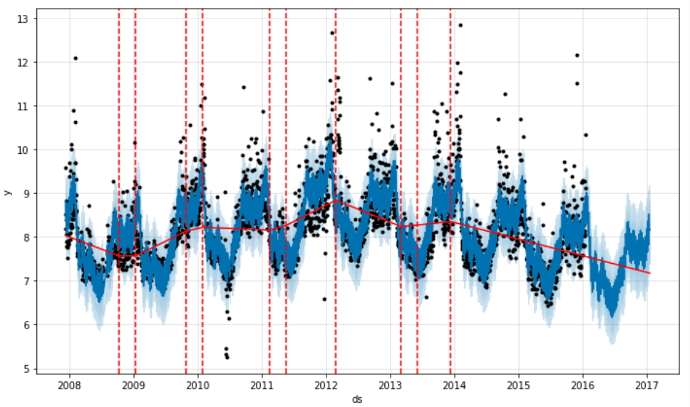
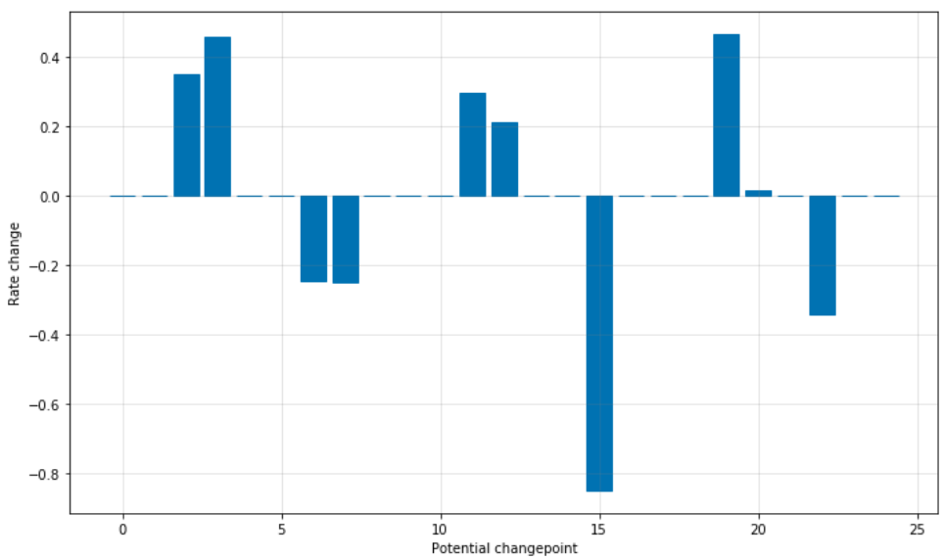
Sobre Prophet
Pontos de Alteração da Tendência
Notadamente uma série temporal sofrerá mudanças brutas na sua trajetória. O Prophet, por padrão irá detectar automáticamente esses pontos de alteração permitindo assim uma adaptação da tendência.
Prophet detecta pontos de mudança especificando primeiro um grande número de pontos de mudança em potencial nos quais a taxa pode mudar.
Em seguida, coloca um valor de prioridade sobre as magnitudes das mudanças de taxa (equivalente à regularização L1) - isso significa essencialmente que o Prophet tem um grande número de possíveis lugares onde a taxa pode mudar, mas usará o menor número possível deles.

Slide 14
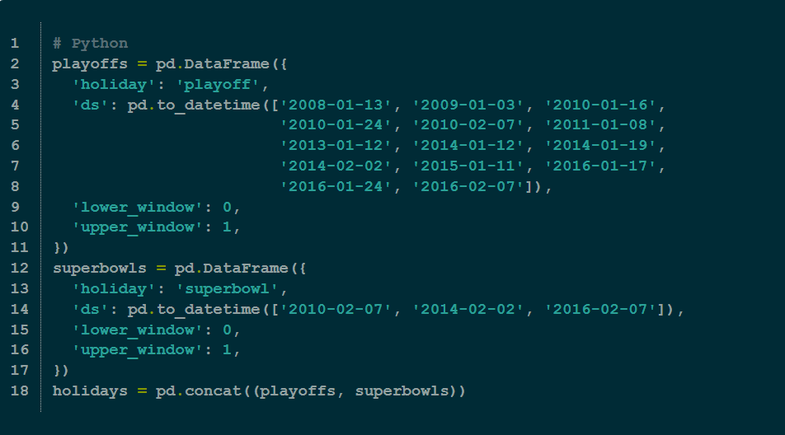
Sobre Prophet
Feriados e Eventos Especiais
Em séries temporais é de extrema importância a utilização do calendário para auxiliar o modelo de previsão a identificar possíveis tendências.
Em um site que vende produtos eletrônicos, existirá um pico de consumo no período da Black friday? Como passar este conhecimento ao modelo de aprendizado?
Prophet permite que vinculemos um calendário o qual deve conter duas colunas ‘Holiday’ e ‘ds’, devemos fornecer o calendário desde o início de nossa série até o próximo período que iremos prever.
https://github.com/dr-prodigy/python-holidays

Slide 15
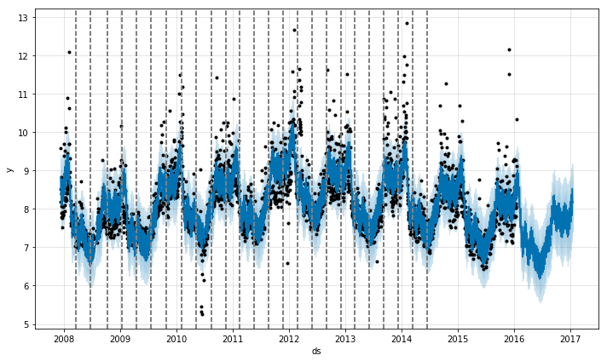
Let’s see code!
Exemplo de Série Temporal com Prophet

Slide 16
Fontes de Pesquisa
Facebook - ppt
Toward Data Science
Série Temporal com Prophet
Prophet Official
Monash University

Slide 17


OBRIGADO

